Slide 1

菁英課程
AE404 Python挑戰課程

Slide 2

第九堂課
Python挑戰-聊天機器人(I)
AE404 - 9

Slide 3
課前複習
大家回想一下上次教的內容吧!
Notes:
老師出題，學生進行編程，回顧上堂知識點

Slide 4
課程回顧
1
Selenium定位-find_element (By.xxx, )
4
Selenium按鍵常數
回傳符合的第一筆元素。
匯入Keys模組
使用方式:send_keys(Keys.ENTER)
2
Selenium定位-find_elements (By.xxx, )
5
常用的按鍵常數
回傳符合的元素串列。
ENTER、SHIFT、SPACE、TAB、ARROW_DOWN、CONTROL。
3
Selenium常用方法
6
selenium取得src屬性方法
click():點擊元素
send_keys():輸入內容
用find_element回傳的WebElement物件的get_attribute方法。

Slide 5


課後作業
使用Selenium自動登入FaceBook，記得程式碼不要留真正的帳號密碼
完成後取名為XXX_Homework8.py
下次上課前將檔案寄給老師。
寫不出來或有任何問題可請教老師

Slide 6
開始上課
要專心，今天的課程很有趣唷!
Notes:
要有話術，引起學習動機，學生不分心
Demo作品及引導注意點
心智圖
發問式教學
一次解決一個問題
輪流點名抽問
形成性評量（個人或小組合作）記得要查缺補漏
馬上公佈答案並討論，確認吸收程度
課後馬上記錄及通知家長
每4堂課結束後小組任務挑戰，並報告家長成果

Slide 7
知識點1
聊天機器人
介紹聊天機器人概念與發展

Slide 8





什麼是聊天機器人?
Chatbot（又稱為 talkbot、IM bot）是一種電腦程式，能透過文字或語音來建立對話。
目前市面上的聊天機器人較接近IM bot (instant messaging，即時通訊），代表是「以即時通訊軟體作為互動平台的機器人」，包含 Facebook Messenger、LINE、WeChat、Telegram等通訊軟體都提供了透過程式建置機器人的服務。

Slide 9



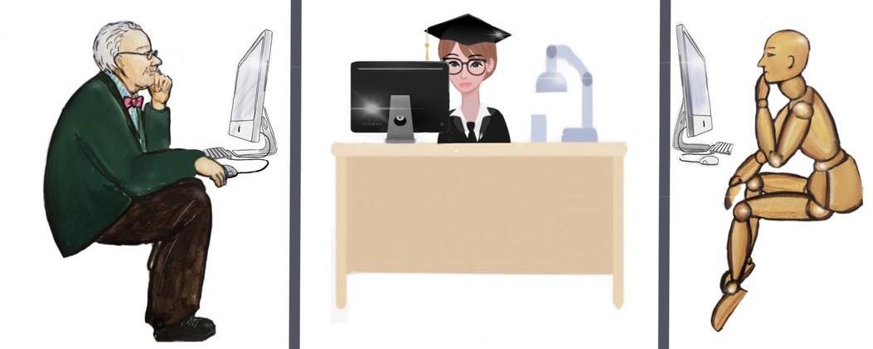
1966
1995
2001
2006
2010
2016
Eliza
A.L.I.C.E.
SmarterChild
IBMWaston
Siri
Fb
聊天機器人
被認為是第一個聊天機器人，也是第一個能通過圖靈測試的程序。
一個能參與人類對話的程序，90年代在網頁上很受歡迎。
一個能用自然語言回答問題的電腦程式， 是一個能學習的聊天機器人。
在訊息中廣泛流行的聊天機器人，能提供聊天外的功能性服務。
圖靈測試?
自然語言?
讓受試者和A與機器對話，如果30%的受試者不能確定出誰是人還是機器，那麼這台機器就通過了圖靈測試。
Natural language，指一種自然地隨文化演化的語言，即為我們日常生活中所使用的語言。
A
受試者
機器
Chatbot的發展
Notes:
圖靈測試補充故事
https://pansci.asia/archives/85570

Slide 10
任務型
智慧型
類似於個人數位助理，以幫助使用者完成特定任務為主。它不複雜，就像是一個口令一個動作，可以由人來發動指令，再由程式來控制的Chatbot。
不依賴於提前定義的回答，使用到自然語言處理或人工智慧等技術，可以藉由分析理解人類的語言，並給予相對的回應。
例如:台灣高鐵聊天機器人
https://m.me/thsrco
例如:微軟小冰
https://youtu.be/solEG9FFEdk
常見的兩種Chatbot
Notes:
補充資料
聊天機器人可以做到這些？四種功能，七大案例
https://bit.ly/2JNiUHF

Slide 11
知識點2
IFTTT
了解IFTTT概念

Slide 12
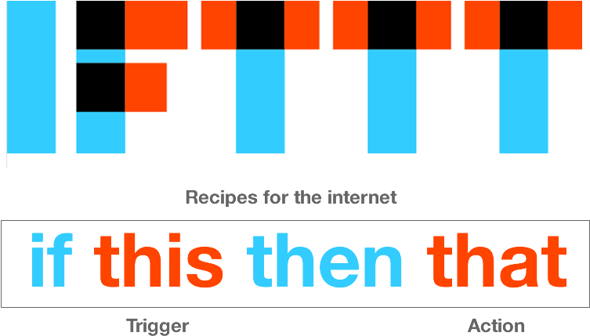
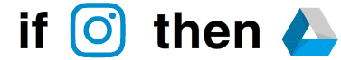
雲端平台if this then that（ifttt），是一個連結許多網路服務的自動化工具，使用者能指定某個網路服務A在發生某個條件後，觸發（trigger）另一個網路服務B進行某個反應行動（Action），這整個流程就被稱為一個自動化任務（Recipe）。
例如:
Instagram發布照片之後，就自動備份到雲端印碟
想想看，
還可以有什麼其他的應用呢??
IFTTT是甚麼?

Slide 13
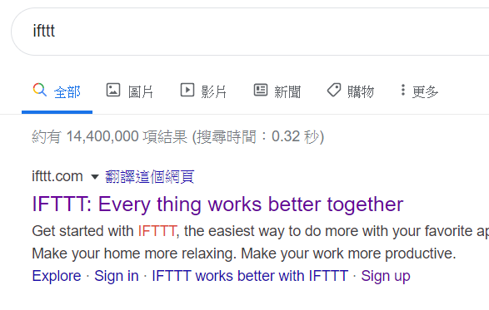
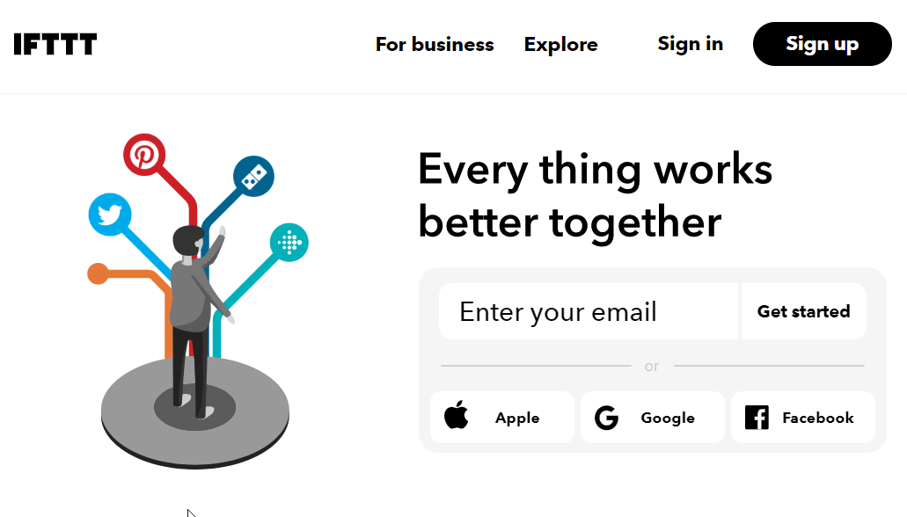
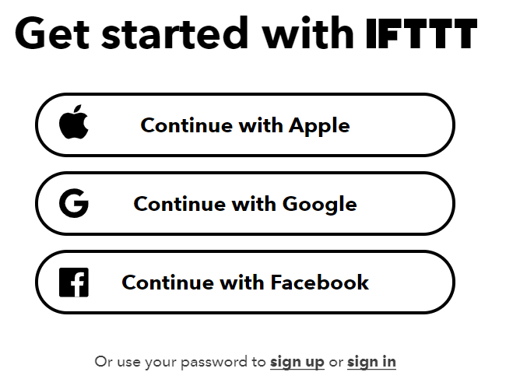

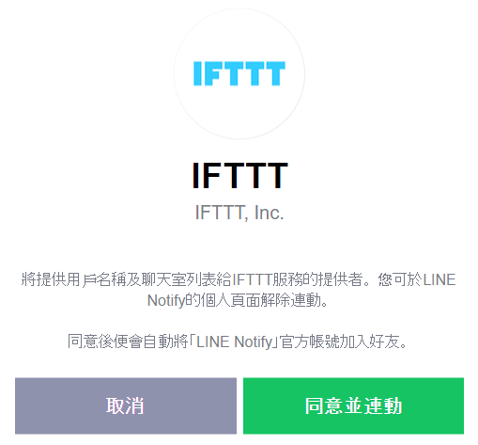
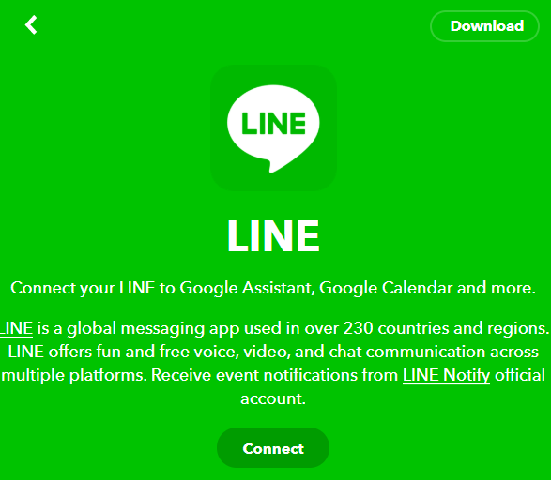
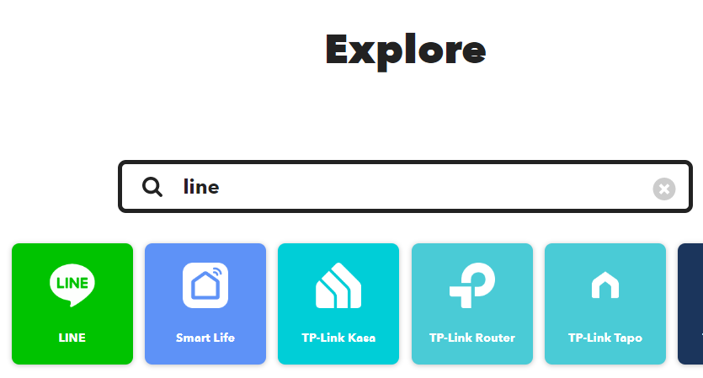
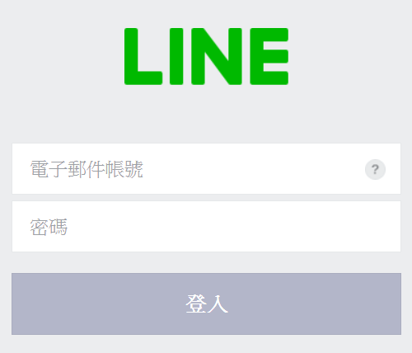
可以選擇用google、fb等方式或重新申請。
登入之後=>
IFTTT註冊&Line連動
Notes:
進入 IFTTT 網站後就是點選「Sign up」註冊帳號並登入，當然它也支援 Google 與 Facebook 的第三方登入，登入後第一頁就是瀏覽它已經能串的服務，因為我們是要串 LINE，就直接搜尋「line」並點選 LINE。
Connect 的按鈕，目的在於要連結 LINE 官方所提供的 Notify 通知服務，點選 Connect 就可以進行連結。
同意連動後會自動將「LINE Notify」官方帳號加入好友。

Slide 14
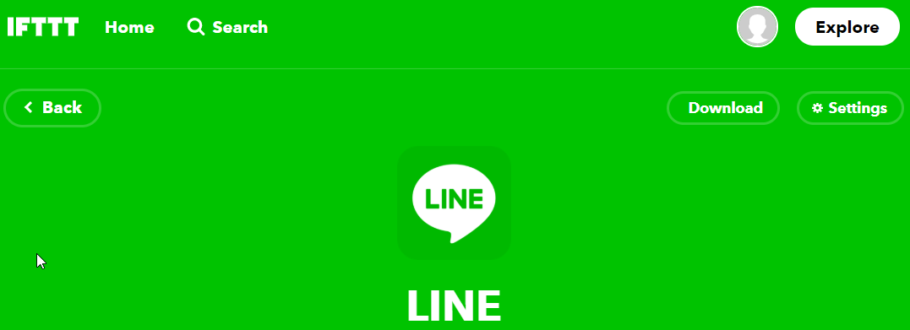
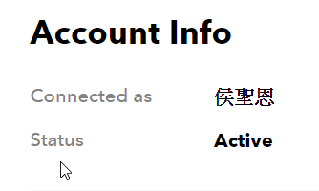
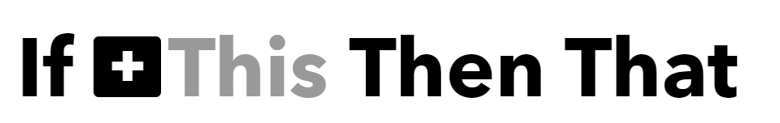

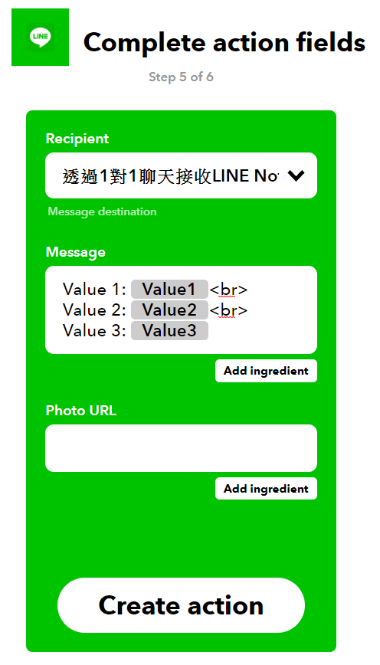
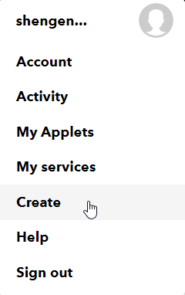
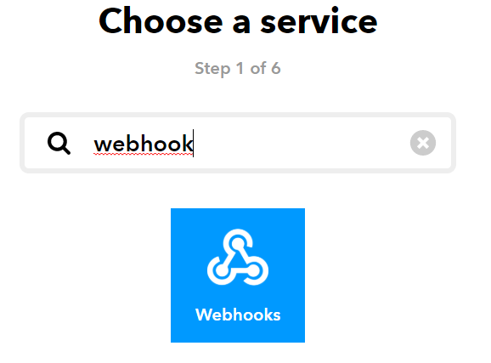
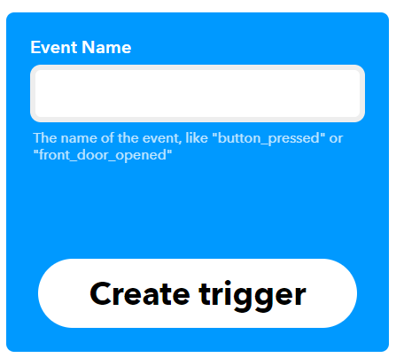
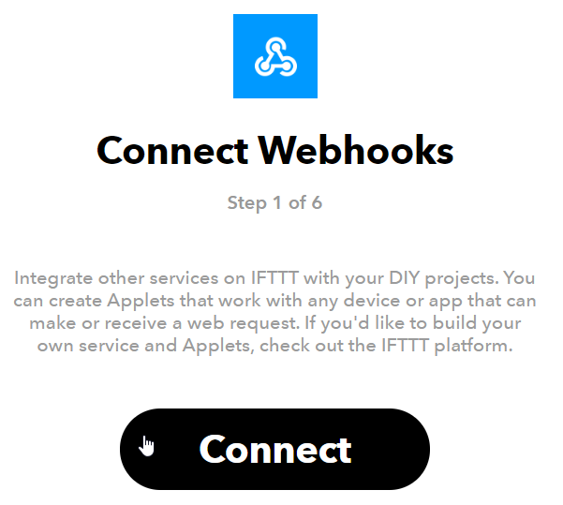
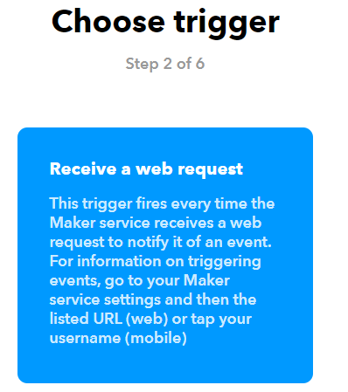
點擊「Setting」
看到Status是Active表示啟用完成且正在運行。
點擊右上方用戶的「Create」
替觸發事件取名
If Webhook Then Line

Slide 15

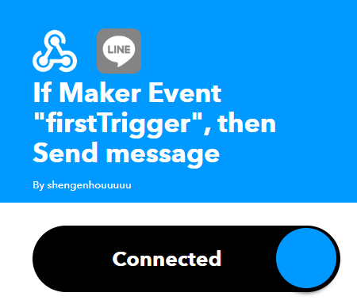
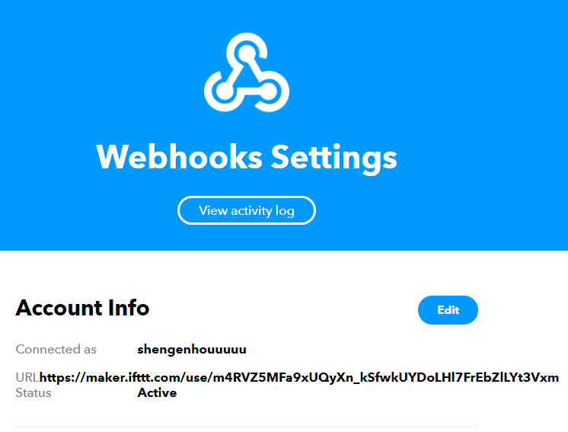
到這裡就表示已經建立完成，準備可以開始來傳送訊息給自己。
點擊右上角的
重新搜尋webhook
可以看到一串很長的網址，這串網址後方的亂碼就是金鑰，這串金鑰很重要，如果外流的話就表示任何人都可以透過你的 LINE Notify 發訊息給你(只要刪除連動重新連結就可以產生新的金鑰)。
查看Webhook金鑰

Slide 16

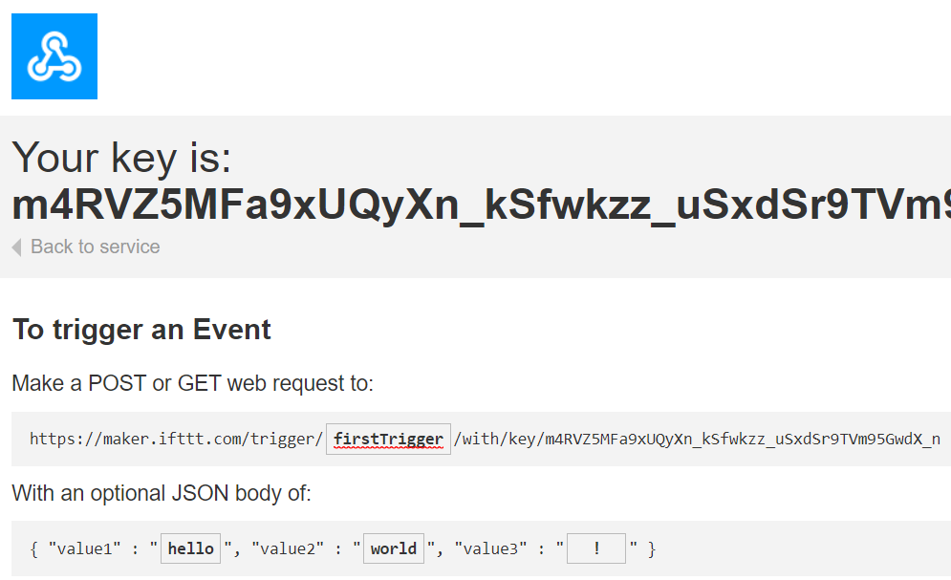

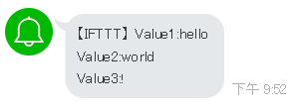
複製，開啟此URL
填入剛剛設定的觸發條件名稱
填入想傳送的內容
觸發webhook事件

Slide 17




之前提過「API」概念像客人-服務生-廚房，而「webhook」就像是餐廳-外送員，外送員要怎麼知道餐廳什麼時候做好餐點並去取餐呢?定期向餐廳確認餐點是否完成？好像不是個好方法?
透過Webhook(也稱為Web callback或HTTP Push API)餐廳能「主動」去聯繫外送員，和API會在要求時執行操作不同，Webhook會在滿足特定條件時自動執行操作。
不只有server端可以開啟API讓大家使用，client端也可以開啟webhook來擔任接收方，也有人稱之為反向的API。
我過去拿
使用方式:client提供一個webhook的URL，當事件觸發server就會將請求傳到此URL，進而傳給client。
餐點好了
Webhook是什麼?
Notes:
提過API概念像客人-服務生-廚房，而webhook就像是餐廳與外送員，外送員要怎麼知道餐廳什麼時候做好餐點，並在餐點完成時去餐廳取餐呢?
可以使用一種名為「輪詢(Polling)」的方式來進行確認：定期向 server 端的餐廳去進行「餐點是否完成？」的確認，但是這不是一個有效率的方式，產生額外開銷。

Slide 18
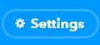
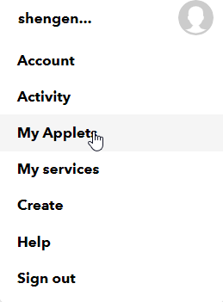
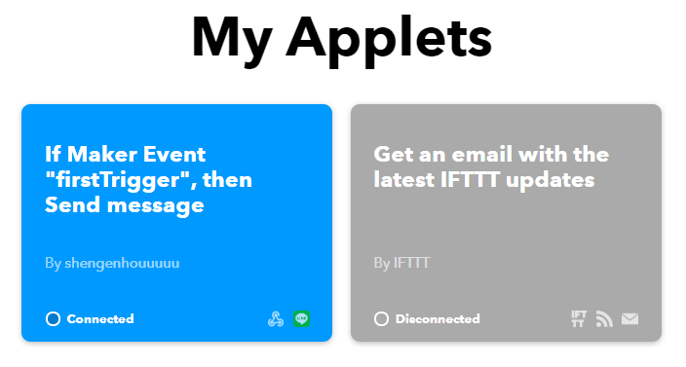
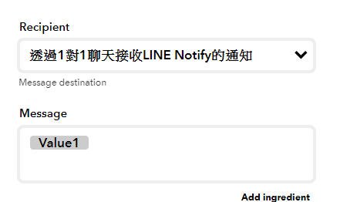
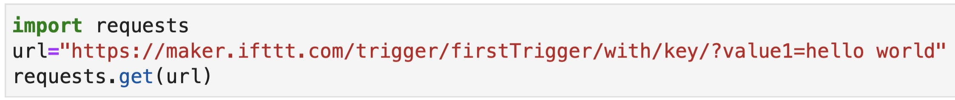

點擊剛剛設定的服務
我的
方案程式
Message內的參數會對應到我們網址的參數，可以修改成想要的形式
觸發條件名稱
對網址送request模擬網頁開啟
用python傳個Line給自己吧~
Notes:
如果直接開啟網頁也會出發條件，傳送訊息。

Slide 19

\
課堂實作-IFTTT
利用IFTTT將webhook與Line串聯，如果webhook網址送出請求，會在Line收到對應的內容。
使用Python傳送「Hello World」給自己
Notes:
如果連接成功卻沒有收到訊息，可以到那個Applet的setting點擊「check now」
可能是在短時間內發送太多次訊息了(每個不同的Applet都有運行的頻率)。
https://help.ifttt.com/hc/en-us/articles/115010194247-Can-I-make-Applets-work-faster-

Slide 20
知識點3
IFTTT爬蟲實戰
實際結合IFTTT與Line進行爬蟲

Slide 21

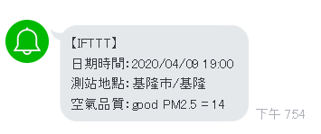
\
今日專題-空氣品質
https://airtw.epa.gov.tw/
環保署-空氣品質監測網
取得PM2.5值(小時濃度)
回傳給Line

Slide 22
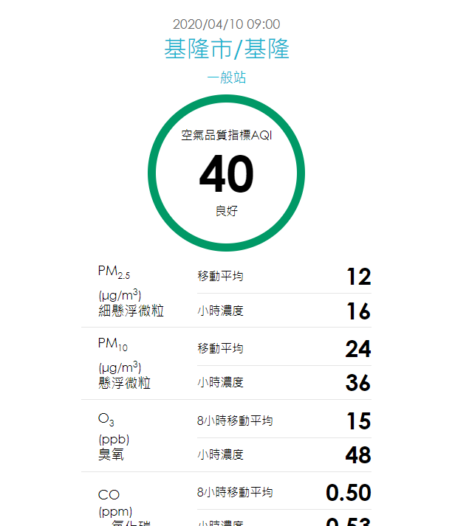
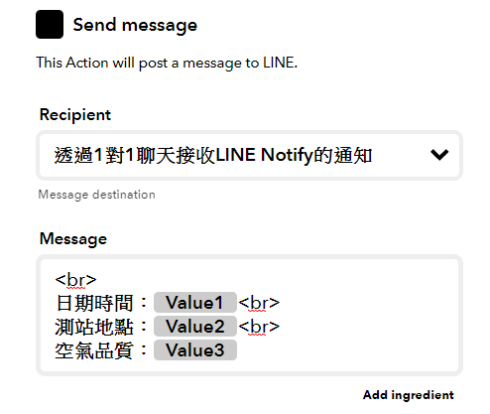
先試著用JS開關看網頁內容是否是動態生成，或試著找Network是否有回傳的資料。
修改Line訊息顯示
爬蟲目標
都無法取得
Selenium
代表換行
每小時會更新一次
爬取天氣資料傳送到Line

Slide 23


手冊時間
Notes:
請教師帶學生完成手冊內容

Slide 24
實作時間
教師巡堂，隨時抽問
Notes:
學生實作時，教師教室走動，確定學生都學會

Slide 25
\
課堂實作-空氣品質
https://airtw.epa.gov.tw/
環保署-空氣品質監測網
取得PM2.5值(小時濃度)
回傳給Line
想想看:可以利用什麼方式處理下拉選單選擇城市測站，以及如何定期執行程式取得空氣品質數據？
Notes:
如果連接成功卻沒有收到訊息，可以到那個Applet的setting點擊「check now」
可能是在短時間內發送太多次訊息了(每個不同的Applet都有運行的頻率)。
https://help.ifttt.com/hc/en-us/articles/115010194247-Can-I-make-Applets-work-faster-
下拉選單：
1.可以用之前selenium的keys控制鍵盤按「下」，持續到你要的城市測站
2.ifttt_PM25.py的程式用的Select方法，直接處理下拉選單(下一頁說明)
定期執行：
可以將程式包裝成「.bat」或「.exe」
利用Windows工作排程器 (Windows Task Scheduler)定期執行
https://titangene.github.io/article/set-up-windows-task-scheduler-to-periodically-execute-python-crawler.html

Slide 26
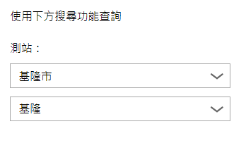

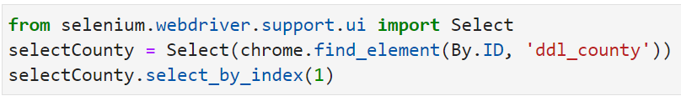
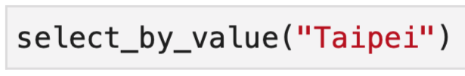
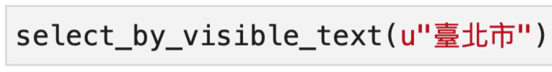
透過 WebDriver 提供的 Select 來操作下拉選單
方法1:透過 index 值選取下拉選單資料，1代表第2項
方法2:透過 option 的 value 值選取資料
方法3:透過選項顯示的文字選取資料
(補充)selenium處理下拉選單

Slide 27
測驗時間

Slide 28
題目一:
常見的聊天機器人有下列哪一種?
任務型聊天機器人
智慧型聊天機器人
(3)以上皆是

Slide 29
答案:
(3)以上皆是

Slide 30
題目二:
Webhook的概念就好像?
(1)餐廳-外送員
(2)服務生-廚房
(3)客人-服務生-廚房

Slide 31
答案:
(1)餐廳-外送員

Slide 32
題目三:
selenium處理下拉選單時，
選取資料可以使用甚麼方法?
(1)透過 option 的 value 值選取資料
(2)透過選項顯示的文字選取資料
(3)以上皆是

Slide 33
答案:
(3)以上皆是

Slide 34
課程回顧
1
聊天機器人
4
IFTTT
Chatbot（又稱為 talkbot、IM bot）是一種電腦程式，能透過文字或語音來建立對話。
是一個連結許多網路服務的自動化工具，使用者指定A在發生某個條件後，觸發（trigger）另一個B進行反應（Action）。
2
任務型聊天機器人
5
Webhook
類似於個人數位助理，以幫助使用者完成特定任務為主。它不複雜，就像是一個口令一個動作，可以由人來發動指令，再由程式來控制的Chatbot。
也稱為Web callback或HTTP Push API，和API會在要求時執行操作不同，Webhook會在滿足特定條件時自動執行操作。
3
智慧型聊天機器人
6
Selenium 下拉選單處理
不依賴於提前定義的回答，使用到自然語言處理或人工智慧等技術，可以藉由分析理解人類的語言，並給予相對的回應。
匯入Select、定位選單物件，接著指定特定的選單選項(依索引、value或選項內文)

Slide 35
課後作業
發想一個可以用IFTTT的小服務，並實作出來(下周前交)。
完成後取名為XXX_Homework9.py
下次上課前將檔案寄給老師。
寫不出來或有任何問題可請教老師
Notes:
作業不需要太大，要是能在一周完成的
舉例:
1.延伸原來的空氣品質，取得更多資訊傳到Line
2.PChome取得特定商品價格，例如爬有關iphone前20頁並將價格低於5000名稱包含XXX的商品傳到賴
3.取的Dcard前10篇愛心數大於XX的文章連結
等等盡量從之前熟悉的做延伸
要提醒同學能在一周做完

Slide 36


作品上傳
&
檢查筆記

Slide 37
本堂課結束

Slide 38
課後記錄
請老師把行政工作完成再離開唷！

Slide 39
成果分享
請老師記得把今天學生的表現，分享給家長知道唷！

